Slide 1
计数

Slide 2
回顾
归纳：
  数学归纳法与强数学归纳法
  运用良序公理来证明
递归：
  递归定义
  结构归纳法与递归算法

Slide 3
本节提要
内容1：容斥原理
内容2：鸽笼原理
内容3：排列与组合

Slide 4
两个有限集合并集的计数
已知某个班级学英语的50人，学法语的30人，分别记为：
|E| = 50; |F| = 30
问这个班级一共多少人？
显然，只要E∩F≠φ，班级人数就并非80人。
E
F
E∩F
既学英语，又学法语的同学
|E∪F| =(|E|+|F|) - |E∩F|
Notes:
将属于某个集合的元素理解为“具有某种性质”的对象，则属于该集合的补集的元素则是“不具有某种性质”的对象。
注意：有限集合

Slide 5
数字排列的例子
将0,1,2,...,9排成一列，要求第1个数字大于1，最后一个数字小于8，共有多少种排法？
  这10个数字所有的排法构成全集U, |U|=10!
  第1个数字不大于1的排法构成子集A(即所有以0或者1开头的排法), |A|=29!
  最后一个数字不小于8的排法构成子集B(即所有以8或者9结束的排法), |B|=29!
  |A∩B|=228!
  题目要求的排法构成子集(~A∩~B)
  |(~A∩~B)| = |U| - |A∪B| = |U| -|A| - |B| + |A∩B| = 10! - 49! + 48! = 2,338,560
Notes:
文氏图

Slide 6
三个有限集合并集的计数
假设定义全集的三个子集A,B,C。则：
|A∪B∪C|=|A|+|B|+|C|-|A∩B|-|A∩C|-|B∩C|+|A∩B∩C|
  证明：
  |A∪B∪C|=|A∪B|+|C|-|(A∪B)∩C|
  =|A|+|B|-|A∩B|+|C|-|(A∩C)∪(B∩C)|
  =|A|+|B|-|A∩B|+|C| - |(A∩C)|-|(B∩C)|+|(A∩B∩C)|
  =|A|+|B|+|C|-|A∩B|-|A∩C|-|B∩C|+|A∩B∩C|

Slide 7
选课的例子
全班共有160个学生
  选数学课64人，选计算机课94人，选金融课58人
  选数学与金融的28人，选数学与计算机的26人，选计算机与金融的22人
  三种课全选的14人。
问：这三种课都没选的是多少？只选一门计算机的有多少？

Slide 8
选课的例子
M-数学、C-计算机、F-金融
容斥原理
|M∪C∪F|=|M|+|C|+|F|-|M∩F|-|M∩C|-|C∩F|+ |M∩C∩F|
=64+94+58-28-26-22+14
=154
因此, 6人未选课。
只选了计算机课的60人
6
M
24
12
14
14
60
8
22
C
F

Slide 9

容斥原理
(Principle of Inclusion and Exclusion )
例如：4个子集的公式为：
|A₁|+ |A₂|+ |A₃|+ |A₄|
- (|A₁∩A₂|+|A₁∩A₃|+|A₁∩A₄|+|A₂∩A₃|+|A₂∩A₄|+|A₃∩A₄|)
+ (|A₁∩A₂∩A₃|+|A₁∩A₂∩A₄|+|A₁∩A₃∩A₄|+|A₂∩A₃∩A₄|)
- |A₁∩A₂∩A₃∩A₄|

Slide 10
容斥原理的证明
公式：
我们证明并集中的元素在右边式子中恰好被计数1次
  设并集中对象a出现在m个集合A_{i}中
  则它在在S₁中被计数m 次，在S₂中被计数 次
    以n=4，m=3为例 (假设a出现在A₁, A₂ 和A₃中)：
S₁ ：
|A₁|+ |A₂|+ |A₃|+ |A₄|
- (|A₁∩A₂|+|A₁∩A₃|+|A₁∩A₄|+|A₂∩A₃|+|A₂∩A₄|+|A₃∩A₄|)
+ (|A₁∩A₂∩A₃|+|A₁∩A₂∩A₄|+|A₁∩A₃∩A₄|+|A₂∩A₃∩A₄|)
- |A₁∩A₂∩A₃∩A₄|
S₂ ：
S₃ ：
S₄ ：

Slide 11
容斥原理的证明
公式：
我们证明并集中的元素在右边式子中恰好被计数1次
  设并集中对象a出现在m个集合A_{i}中
  则它在在S₁中被计数m 次，在S_{k}中被计数 次
  将上述分析带入计数公式可得a在右式中计数次数：
    该计算式值为1，因为当x=1时下式为0：
  a恰好被计数1次

Slide 12

例：100以内有多少质数
100以内的任意合数必有不大于其平方根的质数为其因子。这样的质数只有4个：{2, 3, 5, 7}
设A₂, A₃, A₅, A₇ 分别是可被相应质数整除的100以内大于1的自然数的集合。则100以内质数的数量为：
why?

Slide 13
例：粗心的衣帽间管理员
剧场的衣帽管理间新来了一个粗心的管理员,他忘了给每个客人的帽子夹上号码牌。散场时他只好随意地将帽子发还给客人。没有任何人拿到自己的帽子的概率是多少？
这可以看作一个排列问题：对标号为1,2,3,…,n的n个帽子重新排列，新的序号为i₁, i₂, i₃,…,i_{n}。上述问题即：满足对任意k (1≤k≤n), i_{k}≠k的排列出现的概率是多少？
  这样的排列称为“错位排列”(derangement)。
  适当的集合模型使问题得到简化。

Slide 14
错位排列的个数
我们将i_{k}=k称为“性质A_{k}”。满足性质A_{k}的排列构成所有排列的一个子集A_{k}。

Slide 15
错位排列的个数
0
0
0
Notes:
Exp(x)的泰勒展开，幂级数

Slide 16
本节提要
内容1：容斥原理
  |A∪B∪C|=|A|+|B|+|C|-|A∩B|-|A∩C|-|B∩C|+|A∩B∩C|
内容2：鸽笼原理
内容3：排列与组合

Slide 17

鸽笼原理
若要将 n 只鸽子放到 m 个笼子中, 且 m<n, 则至少有一个笼子要装2个或更多的鸽子。
  证明：反证法。
一般形式：若将 n 只鸽子置于 m 个笼子中, 则至少有一个笼子需容纳 ⎣(n-1)/m⎦+1个 或更多鸽子。
注：对于 m>0 有
Notes:
例：我班有 43 名同学。生日是周几相同的同学的数目至少是几个？

Slide 18
例
从 1 到 8 中任选 5 个数，其中必有两个数其和为9。
  何为鸽子？何为笼子？
  划分：{ {1,8}, {2,7}, {3,6}, {4,5} }
从集合 {1,2,…,20} 中选11个数，则必有一个是另一个的倍数。
  划分：{ {1，2，4，8，16}，{3，6，12}，{5，10，20}，{7，14}，{9，18}，{11}，{13}，{15}，{17}，{19} }

Slide 19
Not Too Far Apart
Problem: We have a region bounded by a regular hexagon whose sides are of length 1 unit. Show that if any seven points are chosen in this region, then two of them must be no farther apart than 1 unit.
The region can be divided into six equilateral triangles, then among 7 points randomly chosen in this region must be two located within one triangle.

Slide 20
Shaking Hands at a Gathering
Situation: at a gathering of n people, everyone shook hands with at least one person, and no one shook hands more than once with the same person.
Problem: show that there must have been at least two of them who had the same number of handshaking.
Solution:
  Pigeon: the n participants
  Pigeonhole: different number between 1 and n-1.

Slide 21
再例
任给一个正整数n, 总存在一个它的倍数，其十进制表示中只有0和1两个数字
  任给n，构造含有n+1个数的数列
    1，11，111，1111，…，11…11
  上述n+1个数必有两个数模n同余
  两数差：n的倍数，只有0和1
Notes:
两个数模n同余就代表他们的差能被n整除，笼子有了

Slide 22
拉姆齐（Ramsey）数 R(3,3)=6
问题: 6 人之中要么有三人互相认识，要么有3人互不认识。
Pigeonhole 1: those knowing A
B
C
There must be at least 3 elements which fall into one of the two pigeonhole.
D
A
not knowing each other
knowing each other
Pigeonhole 2：those not knowing A

Slide 23
国际象棋运动员问题
Situation: A chess player wants to prepare for a championship match by playing some practice games in 77 days. She wants to play at least one game a day but no more than 132 games altogether.
Problem: show that no matter how she schedules the games there is a period of consecutive days within which she plays exactly 21 games.

Slide 24

Scheduling the Practice Games: Solution
Let a_{i} denote the total number of games she plays up through the ith day. Then, a₁, a₂, a₃,..., a₇₆, a₇₇ is a monotonically increasing sequence, with a₁≥1, and a₇₇≤132.
Note: if a_{i}+21= a_{j} then the player plays 21 games during the days i+1, i+2, up through j .
Considering the sequence:
a₁, a₂, a₃,..., a₇₆, a₇₇, a₁+21, a₂+21, a₃+21, ..., a₇₆+21 a₇₇+21
The least element in the sequence is 1, and the largest is 153. However, there are 154 elements in the sequence, so, there must be at least two elements having the same value.
Note that both the first and second half sequences are monotonically increasing, so, it is impossible for the two elements having the same value to be within one half sequence, that is, we have a_{i}+21= a_{j}

Slide 25
本节提要
内容1：容斥原理
  |A∪B∪C|=|A|+|B|+|C|-|A∩B|-|A∩C|-|B∩C|+|A∩B∩C|
内容2：鸽笼原理
  n 只鸽子放到 m 个笼子中, 且 m<n, 则至少有一个笼子要装2个或多个
内容3：排列与组合

Slide 26
排列组合计数基本原则
乘法原则
  做一件事有两个步骤，第一步有 n 种完成方式，第二步 m 种完成方式，则完成这件事情共有 m×n 种方法
    例: A 是有限集合， |A|=n. A的幂集有几个元素？
加法原则
  一件事情有两种做法，第一种做法有n种方式，第二种做法有m种方式，则完成这件事情共有m＋n种方法
    定义标识符：由字符开头的8位字符数字串或者一位字符。共有多少个合法标识符？
    含数字1的小于10000的正整数个数
Notes:
10的4次方－1:正整数个数；
9的4次方－1:不含1的正整数；
相减得结果

Slide 27
排列
考察有 n 个元素的集合，有多少种不同的有序遍历？
  n!
考察有 n 个元素的集合，有序取出 r 个元素,元素不重复，有多少种可能的取法？（即n 个元素的 r-排列 有多少个？）

Slide 28
例
从52张扑克牌中发5张牌，如果考虑发牌次序，共有多少种牌型？
密码是字母开头8位长字母和数字串，总共可以设计多少个密码？
密码是字母开头8位长字母和数字串，如果不允许字母或者数字重复，总共可以设计多少个密码？
将26个英文字母进行排列，有多少种排列以ABC开头？
将26个英文字母进行排列，有多少种排列中含有ABC串？

Slide 29
组合
考察有 n 个元素的集合，如果取 r 个元素出来，共有多少种取法（即 r-组合 的个数）？
  含有 r 个元素的子集的个数
  C(n,r)=P(n,r)/P(r,r)

Slide 30
例
从52张扑克牌中发5张牌，如果不考虑发牌次序，共有多少种牌型？
从52张扑克牌中发47张牌，如果从大到小排好，共有多少种牌型？
从5个妇女和15个男性中选出一个包含2名妇女的5人委员会，有多少种可能？
从5个妇女和15个男性中选出一个至少包含2名妇女的5人委员会，有多少种可能？
长度为n的01位串中，有多少个串恰好包含r个1？

Slide 31
组合计数
  C(n,r)=C(n,n-r)的证明
  代数运算的证明：直接带入公式
  组合计数的证明：寻找双射（同一问题不同计数法）
集合的子集与其补集的双射

Slide 32
组合与二项式的系数
x+y = x + y 1 1
(x+y)²=1x²+2xy+1y² 1 2 1
(x+y)³=1x³+3x²y+3xy²+1y³ 1, 3, 3, 1
(x+y)⁴=?

Slide 33
二项式定理推论 1
如何用组合计数的办法
直接证明这个结论？
Notes:
n元集合的子集个数

Slide 34
二项式定理推论 2
这就是说

Slide 35
二项式定理推论 3

Slide 36
杨辉三角（Pascal Triangle）
如何用组合计数的办法
直接证明这个结论？
Notes:
N+1元集合k元子集的个数，先拿出一个元素

Slide 37
Vandermonde’s Identity
如何用组合计数的办法
直接证明这个结论？
Notes:
M元集合和n元集合中共取r个元素

Slide 38
多项式系数
可将二项式定理推广到多项式定理:
其中
我们可以这样考虑: 从$n_{1}+n_{2}+⋯+n_{t}=n$中选$n_{i}$ 个$x_{i}$, 则有

Slide 39
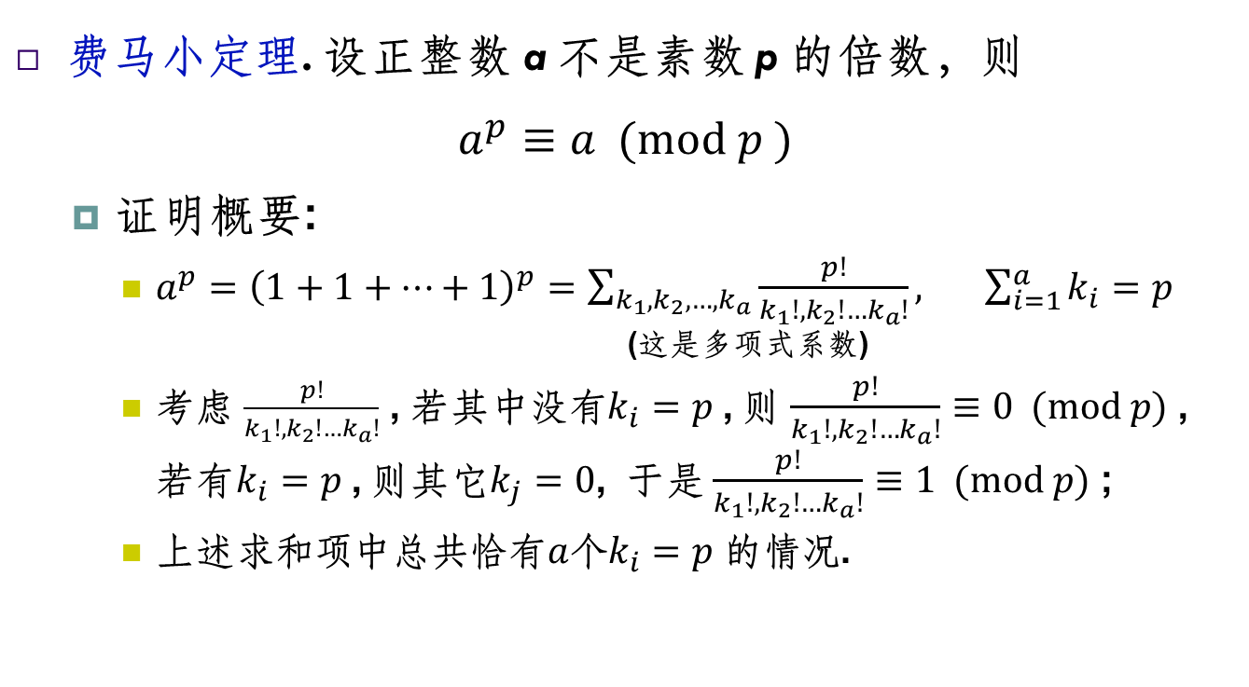
用于证明费马小定理
费马小定理. 设正整数 a 不是素数 p 的倍数，则
$a^{p}≡a (mod p )$
  证明概要:
    $a^{p}={\left(1+1+…+1\right)}^{p}=\sum_{k_{1},k_{2},…,k_{a}}{\frac{p!}{k_{1}!,k_{2}!…k_{a}!}}, \sum_{i=1}^{a}{k_{i}=p}$
    (这是多项式系数)
    考虑 $\frac{p!}{k_{1}!,k_{2}!…k_{a}!}$ , 若其中没有$k_{i}=p$, 则 $\frac{p!}{k_{1}!,k_{2}!…k_{a}!}$ $≡0 (mod p)$ ,
    若有$k_{i}=p$, 则其它$k_{j}=0$, 于是 $\frac{p!}{k_{1}!,k_{2}!…k_{a}!}$ $≡1 (mod p)$ ;
    上述求和项中总共恰有$a$个$k_{i}=p$的情况.

Slide 40
圆排列
从n个不同元素中，取r个不重复的元素排成一个圆圈，有 P(n,r)/r 种排列方法
Notes:
每一种排列结果，在圆的概念下都重复了r次

Slide 41
有不可区分物体的排列
把单词“mathematics”中的字母重新排列，可以得到多少个不同的“单词”？
在n个有不可区分项的对象集中，得到不同的n排列的个数是：
  令 m_{i} 是第 i 个重复项的重复次数
在单词 “mathematics”中只抽取4个字母，
可以组合出多少个不同的单词？
Notes:
"MATHEMATICS"
As you can see there are some letters(like m,t and a) in this word which is getting repeated. So, while selecting the letters for arrangement we should consider all the cases. At first, i am gonna explain how to select letters for different cases and then later how to arrange them.
We have 11 letters in "Mathematics"
in which there are
2 M's , 2 T's , 2 A's and other letters H,E,I,C,S are single
Selection of the 4 letters
first case: Two alike and other two alike
In this case we are gonna select the two letters which are alike. We have three choices M,T,A. Out of these, we have to select two(Because we have to select four letters and selecting two alike letters means selecting four letters). So, it can be done in 3C2 ways
second case: Two alike, two different
1 alike letter(which will mean two letters) can be selected in 3C1 ways and other 2 different letters can be selected in 7C2 ways.(as there will be 7 different letters).
So, 3C1*7C2 ways
Third case: All are different
This can be done in 8C4 ways as there are 8 different letters(M,T,A,H,E,I,C,S)
Arrangement:
For the first case, there will be two alike letters. So, arrangement of these letters can be done in 4!/2!*2! ways
For the second case, there will be 1 alike letter and two different letters which can be arranged in 4!/2! ways
For the third case, all letters are different so it can be arranged in 4! ways
So, the final answer will be
(3C2*4!/2!*2!) + (3C1*7C2*4!/2!) + (8C4*4!)
= 18+ 756 + 1680 ways
= 2454 ways

Slide 42
有重复的组合
厨房有三种水果，每样都超过4个。从厨房取4个水果，有多少种取法？

Slide 43
n个元素集合中允许重复的r组合
C(n+r-1, r)
例：
  甜点店4种面包，有几种买6个面包的买法？
  方程x+y+z=11有多少组解？其中x,y,z非负整数
  如果x>0,y>1,z>2时，上述方程有多少组解？
Notes:
这里的r可能大于n
C(9,6)
C(11+3-1,11)
C(5+3-1,5)

Slide 44
允许重复的排列组合

Slide 45
本节小结
内容1：容斥原理
  |A∪B∪C|=|A|+|B|+|C|-|A∩B|-|A∩C|-|B∩C|+|A∩B∩C|
内容2：鸽笼原理
  n 只鸽子放到 m 个笼子中, 且 m<n, 则至少有一个笼子要装2个或多个
内容3：排列与组合
  组合与二项式定理、组合计数方法、圆排列、不可区分物的排列、是否允许重复等

Slide 46
作业
见课程网站

Slide 47
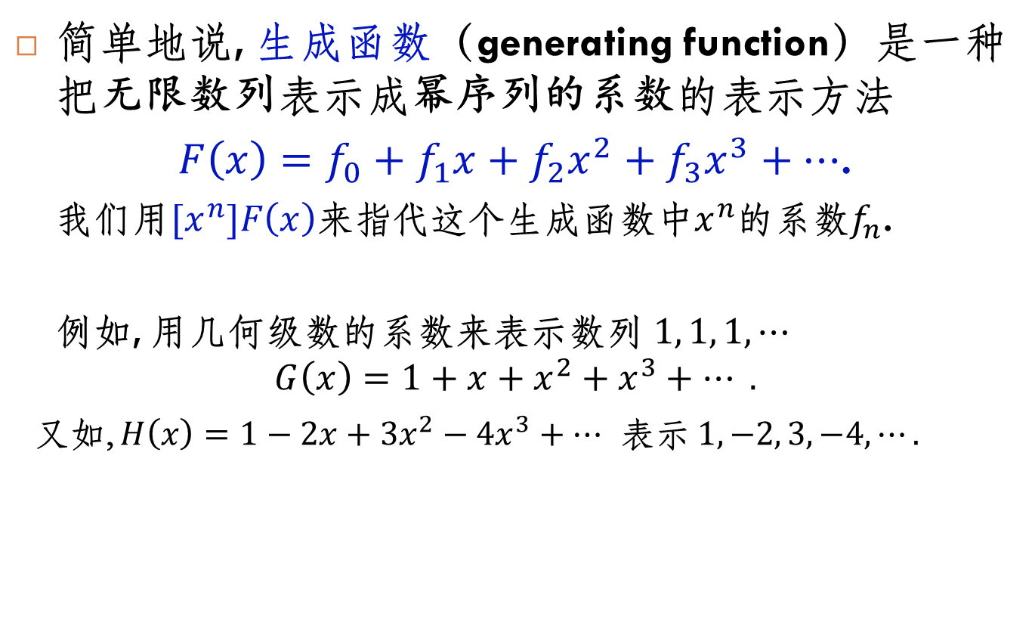
生成函数
简单地说, 生成函数（generating function）是一种把无限数列表示成幂序列的系数的表示方法
$F\left(x\right)=f_{0}+f_{1}x+f_{2}x^{2}+f_{3}x^{3}+⋯$.
我们用$[x^{n}]F\left(x\right)$来指代这个生成函数中$x^{n}$的系数$f_{n}$.
例如, 用几何级数的系数来表示数列 $1, 1, 1, ⋯$
$$G\left(x\right)=1+x+x^{2}+x^{3}+⋯ .$$
又如, $H\left(x\right)=1−2x+{3x}^{2}−{4x}^{3}+⋯$ 表示 $1,−2, 3,−4,⋯.$
说明: (1)生成函数又译为“母函数”. (2)这里只讨论上述所谓普通(ordinary)生成函数. (3) 毋需关心这个“函数”是否收敛, 我们只是借助其代数表示. (4)这里仅做较为直观的介绍, 系统的讨论见《组合数学》课程.

Slide 48
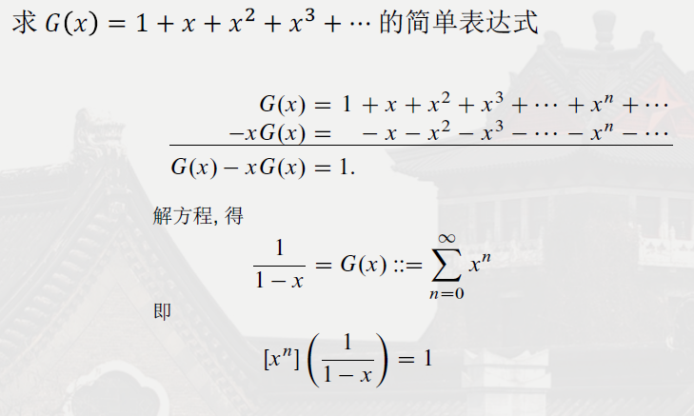
生成函数的简单表示式

Slide 49
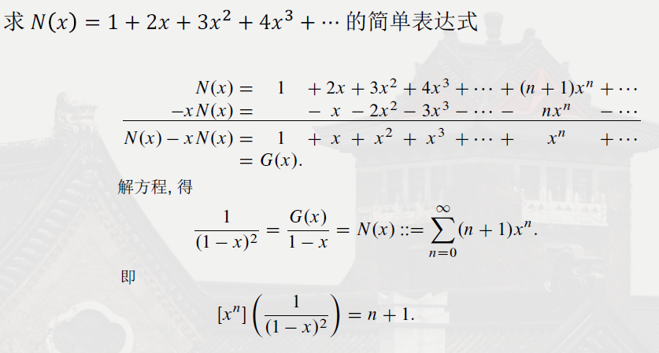
生成函数的简单表示式

Slide 50
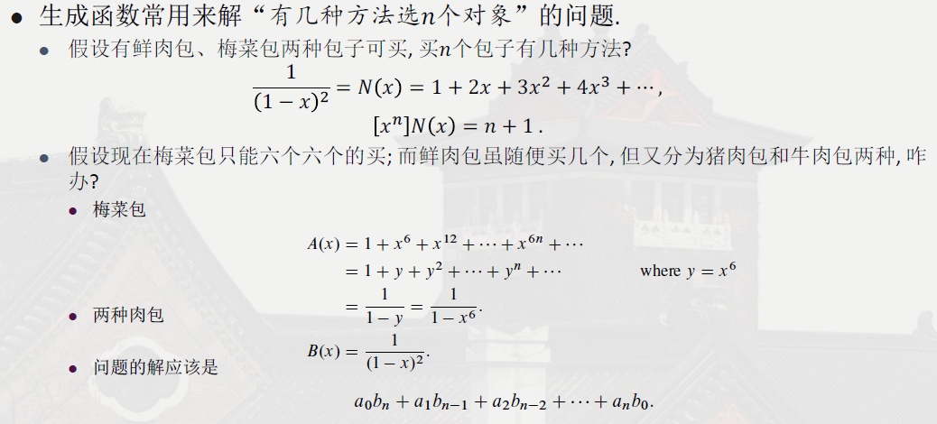
用生成函数计数
生成函数乘法规则：
Notes:
the cool connection between counting and generating functions: 问题的解is equal to the coefficient of x_n in the product A(x)B(x)

Slide 51
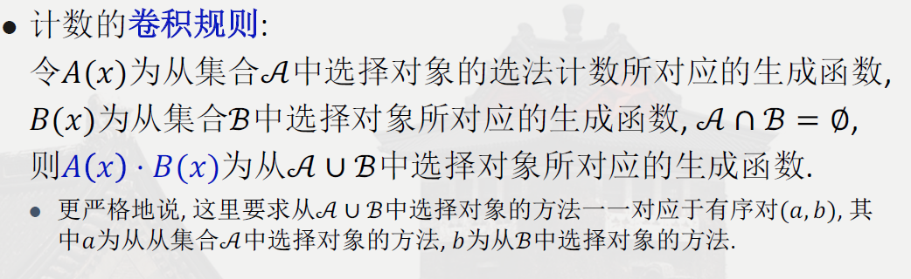
卷积规则

Slide 52
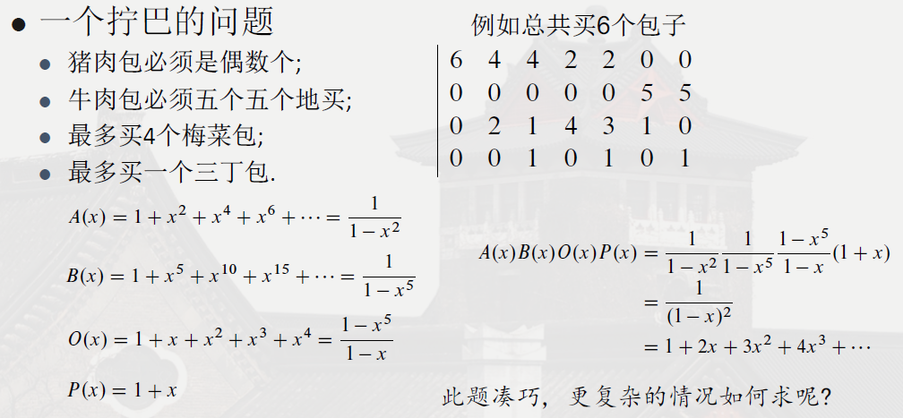
卷积规则的应用
Notes:
泰勒展示 + walfram alpha

